Slide 1
NIVEAU 1 · DEEL 7
Technologiearchitectuur: het kader, het ventiel en het log
Business & Enterprise Architectuur
Business & Enterprise Architectuur

Slide 2
OPDRACHT 0
Peer feedback visie-hoofdstuk 4
10 min, tweetallen
werkboek p. 1 "Kan de CFO aflezen waar geld heen moet

Slide 3
B5 — "technologiekeuzes per deelproject, zonder toetsing aan een gemeenschappelijk kader"
En dit wordt het minst technische technologiedeel dat u ooit volgt.

Slide 4
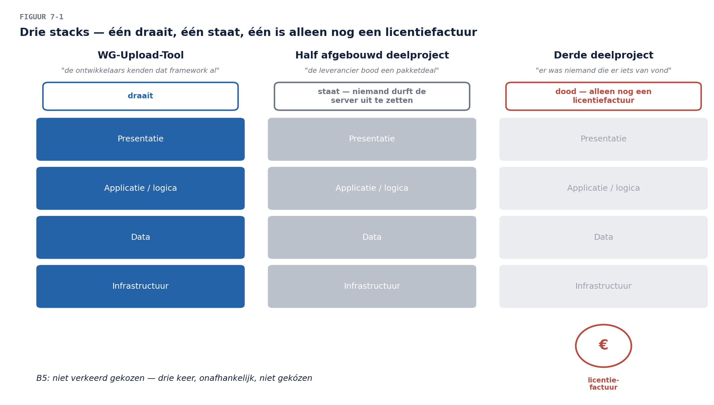
De erfenis

Slide 5
Hoe kwamen die keuzes tot stand?
"De ontwikkelaars kenden dat framework al"
"De leverancier bood een pakketdeal"
"Er was niemand die er iets van vond"

Slide 6
"Gewoon één standaard voor alles, en daar wijkt niemand meer van af."
De gewetensvraag van vandaag. Antwoord na de pauze.

Slide 7
Waarom D als laatste
Technologie dient applicaties, die dienen gegevens, die dienen de business
De praktijk mag iteratief zijn — de bewijslast blijft
Denk in diensten (blijvend), niet producten (vergankelijk) — ABB/SBB op techniekniveau
Wie in producten denkt, schrijft zijn architectuur in vergankelijke inkt

Slide 8
OPDRACHT 1
Diensten, geen producten
20 min, tweetallen
zeven uitspraken vertalen, werkboek p. 1 Pas op voor nummer 7

Slide 9
Het standaardenkader
Vaststeller · datum · herzieningsmoment

Slide 10
De vier statussen
Verplicht — hier bouw je op
Aanbevolen — goede default; gemotiveerd afwijken kan
Gedoogd — bestaand mag blijven, nieuw niet: de uitsterfstatus
Verboden — ook bestaand moet weg, mét einddatum

Slide 11
Gedoogd: de status die iedereen mist
óf illegaal → ondergronds (u kent het patroon)
óf stilzwijgend legitiem → groeit

Slide 12
Twee ontwerpprincipes
Zo min mogelijk standaarden, zo veel mogelijk gedekt — elke extra invulling: dubbele beheerlast, half schaalvoordeel
De standaardroute is de makkelijkste route — de wortel verslaat de stok (→ deel 19)

Slide 13
OPDRACHT 2
Het kader vullen
30 min, drietallen
vijf diensten, statussen, uitsterfpaden, werkboek p. 2 En: welke status krijgt de server die niemand durft uit te zetten?

Slide 14
Waarom "niemand wijkt af" faalt
Er zíjn legitieme afwijkingen
Een verbod zonder ventiel bouwt druk — en druk zoekt een uitweg: ondergronds

Slide 15
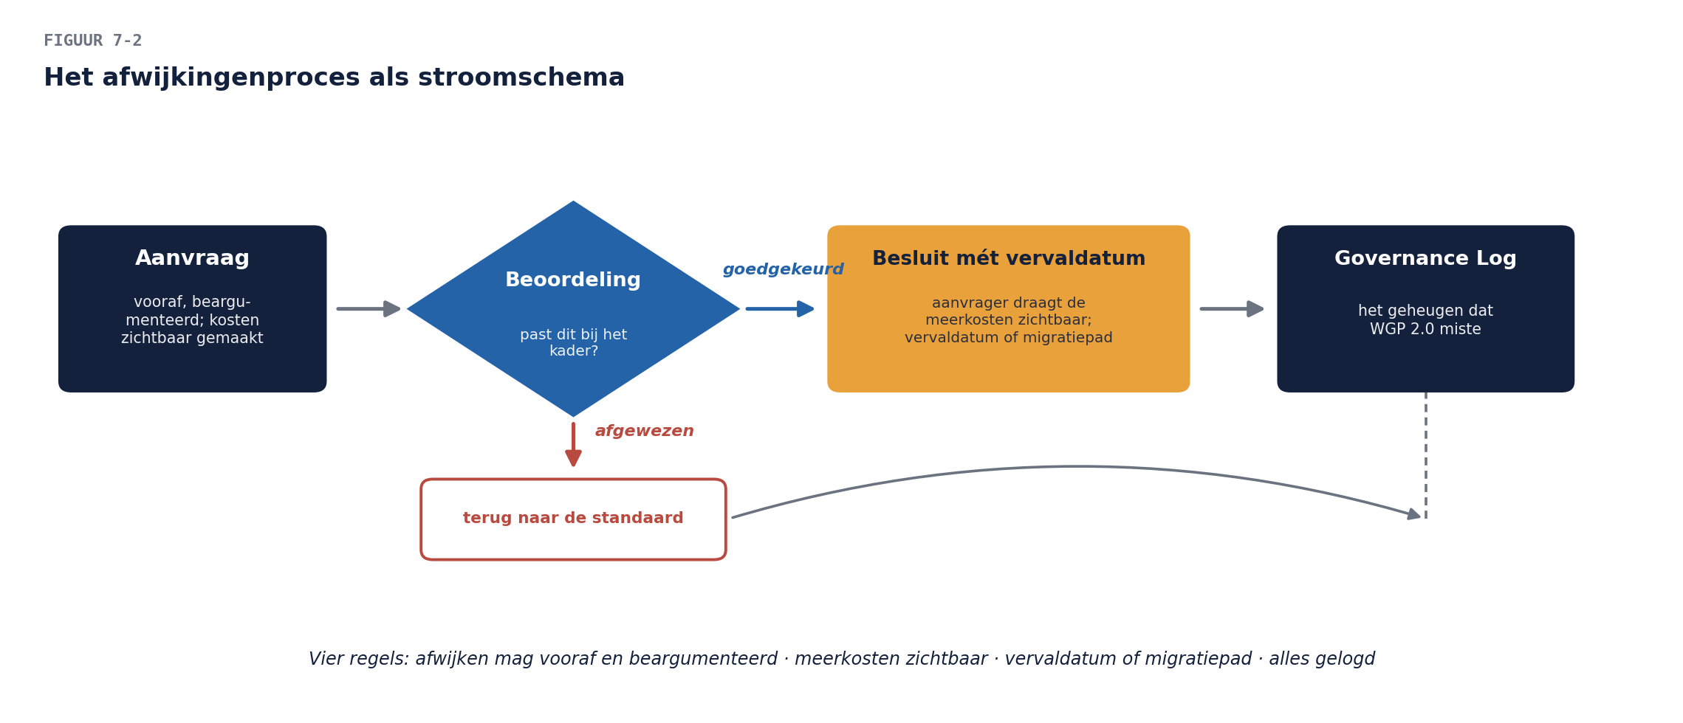
Het afwijkingenproces
Afwijken mag — vooraf en beargumenteerd · De aanvrager draagt de meerkosten zichtbaar · Elke afwijking krijgt een vervaldatum of migratiepad · Alles in het Governance Log

Slide 16
B5: gesloten
Het kader zonder ventiel faalt door explosie
Het ventiel zonder kader is WGP 2.0

Slide 17
OPDRACHT 3
Het afwijkingenformulier + de regelengine-aanvraag + rollenspel
35 min, drietallen
werkboek p. 2 Let op: dit is een stérke aanvraag. Wat doet dat met je oordeel?

Slide 18
De taal van fase D
Ze heten niet-functioneel en zijn het meest functionele wat er is
Van boven afgeleid (concerns!) · toetsbaar · per dienst

Slide 19
En de rangorde
"Vier uur niet kunnen aanleveren" vs "één aanlevering kwíjt"
Dát gesprek is fase D op zijn best

Slide 20
OPDRACHT 4
Vier eisen voor het aanleverkanaal, uit concerns
25 min, tweetallen
werkboek p. 3 Plus: de leverancier belooft 99,99%. Onder de indruk?

Slide 21
Het concentratierisico
Concentratie — wat valt om als dit omvalt?
Afhankelijkheid — contract · techniek · kennis
Alternatief — geloofwaardig, en geloofwaardig gehóuden?

Slide 22
Het antwoord is zelden "vervangen"
Gegevens overdraagbaar · koppelvlakken op standaarden · kennis gedocumenteerd · contract herijkt mét alternatief op tafel
Wie een onderhouden exit heeft, hoeft zelden te vertrekken — juist omdat de leverancier dat weet
En: DNB verwácht aantoonbare beheersing

Slide 23
OPDRACHT 5
Het leveranciersoordeel PremiePlus
30 min, viertallen
werkboek p. 3 Incl. de DNB-alinea: proces en bewijs, geen geruststellingstaal

Slide 24
Zes van zeven
B7 ✓ · B11 ✓ · B14 ✓ · B3 ✓ · B12 ✓ · B5 ✓ (vandaag)
Het domeinviertal is compleet: business · data · applicatie · technologie
Rest: de besturing die alles levend houdt → deel 9

Slide 25
HUISWERK
Opdracht 6: visie-hoofdstuk 5 (max. 2 A4) — het laatste domeinhoofdstuk
Feedbackvraag deel 8: "weet een projectleider die morgen start wat hij mag kiezen, wat niet, en waar hij heen moet met iets anders?"

Slide 26
Volgende keer
Deel 8: ArchiMate — één tekentaal voor alles wat u beschreef

